Slide 1
Ознакомительная
Виртуальная экскурсия
по Красноярску
Составили:
Воспитатель Чеховская В.В.
Воспитатель Ратникова О.А.

Slide 2
Привет, ребята!
Меня зовут Бирюсинка, я учусь в 1 классе. Сегодня на уроке нам рассказали про главный город нашей страны. А вы знаете как он называется? Молодцы! Конечно это город Москва! Москва - это столица нашей Родины об этом мы должны знать! Но и про Красноярск – столицу нашего края мы тоже должны знать! Я отправляюсь на поиски интересных фактов про наш город. Кто со мной?
В нашем городе очень много достопримечательностей…. С чего же нам начать?! Ой!!! Вспомнила! Мама мне рассказывала, что давным - давно основал наш город дядя Андрей Дубенский. И в городе есть его памятник. Может начнем оттуда?
Ну тогда вперед!!!!

Slide 3
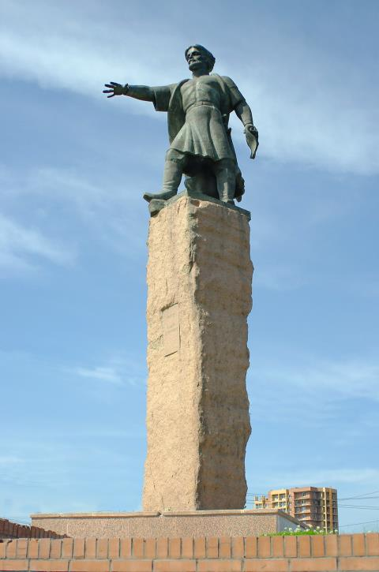
А вот и он!!! Какой огромный памятник!
Памятник Андрею Дубенскому по праву считается украшением города и одним из его символов. Отсюда мы можем увидеть Красноярск именно с той точки, с которой впервые его увидел, тогда только будущий, основатель города.
Город основан в 1628 году как острог Красный Яр для защиты с юга подступов к городу Енисейску. А быстрое развитие началось с постройкой в начале 18 века Московского тракта. С образованием в 1822 году Енисейской губернии стал ее административным центром. С 1934 года — центр созданного Красноярского края.

Slide 4
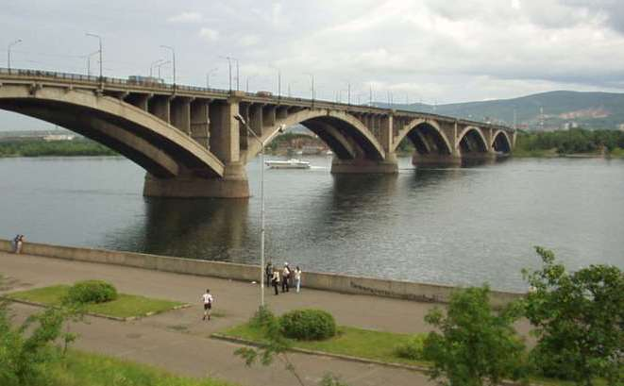
Посмотрите, ребята! Правда красиво?! А вы знаете что это?! Это наш красавец Енисей это одна из величайших рек в мире и России. Длина Енисея целых 3487 километров. Начинает свой путь Енисей- батюшка с Саянских гор что на юге, и впадает на севере в холодные воды Капского моря, которое относится к Северному Ледовитому океану. Да-да! Это нам в школе рассказывали.
А про мост мне папа рассказал. Построили его давно больше полувека назад. Его длинна 2 км 300 м, а ширина почти 24 метра, это автомобильно-пешеходный мост. Он соединяет Левый и Правый берега Енисея.

Slide 5
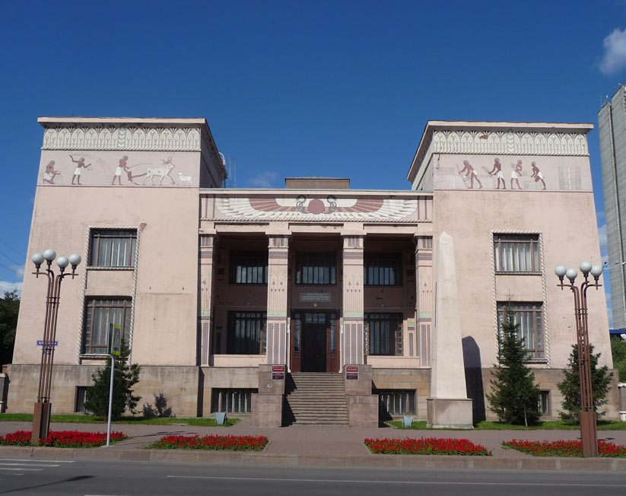
А это Красноярский краеведческий музей. Здесь в музейных экспонатах собрана вся история нашего города и края. Да что там города, тут есть такие редкие вещи которые не найдешь даже в главном музее Москвы!
Вы знаете какие?

Slide 6
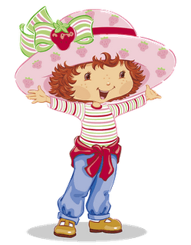
Узнаете? Это один из символов нашего города часы. Или как называют многие горожане «красноярский Биг-Бен» он представляет собой огромную башню с часами. Диаметр часов – 6,5 метров, а вес составляет 1,5 тонны. Красноярск - это второй город после Москвы, в котором была установлена настоящая часовая башня.

Slide 7
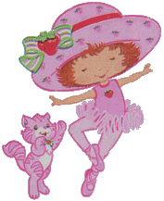
Узнаете это место? Конечно это одно из любимых мест отдыха горожан Театральная площадь и сам Театр оперы и балета? Вы знаете что такое опера? А балет? Хорошо, я вам позже расскажу.
Театр еще очень молодой ему всего около 40 лет, а вот оперному искусству в крае более 100 лет.
Первый спектакль — оперу А. Бородина «Князь Игорь» – театр представил 12 августа 1978 года

Slide 8
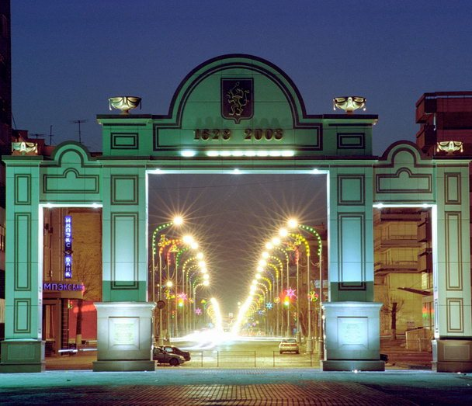
Исторические ворота города. В 2003 году в Красноярске появился новый символ – Исторические ворота города, установленные на том месте, откуда почти четыре столетия назад начиналось поселение.

Slide 9
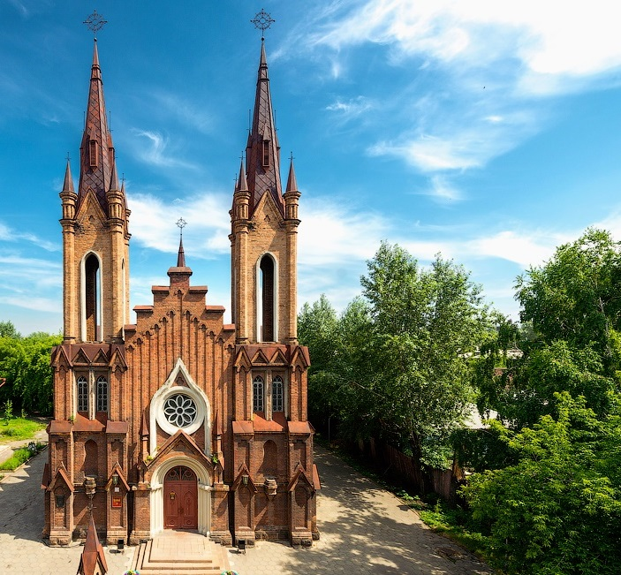
А это причудливое здание Органный зал. Сюда приходят люди слушать классическую музыку которую играют на огромном органе. Орган- это большой клавишный духовой музыкальный инструмент, который звучит при помощи труб (металлических, деревянных, без язычков и с язычками) различных тембров, в которые с помощью мехов нагнетается воздух.

Slide 10
За моей спиной символ нашего города известный каждому. Часовня на Караульной горе – та самая которая изображена на десятирублевой купюре. А называется она часовня Праскевы Пятницы.
Со смотровой площадки у часовни прекрасно виден весь наш замечательный город с его улицами и проспектами, площадями и музеями, с театрами и храмами, школами и детскими садами. Ежедневно в 12 часов дня по старой традиции у подножья часовни стреляет пушка оповещая красноярцев что наступил полдень.

Slide 11
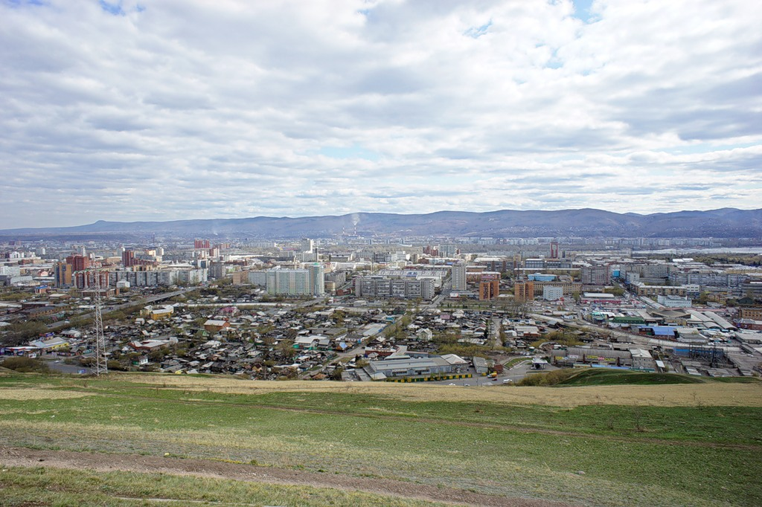
Посмотрите какой замечательный вид открывается с этой высокой горы. Помните как она называется? Все верно КАРАУЛЬНАЯ! Отсюда весь наш город «как на ладони». Вон в дали виднеется башня «Биг-Бена», вон Исторические ворота города, там в дали Енисей-батюшка….А что это там в дали покрытое туманом? Ах, да!!! Это же наш заповедник «Столбы» и наш замечательный зоопарк «Роев Ручей». Заглянем туда на минуточку?

Slide 12
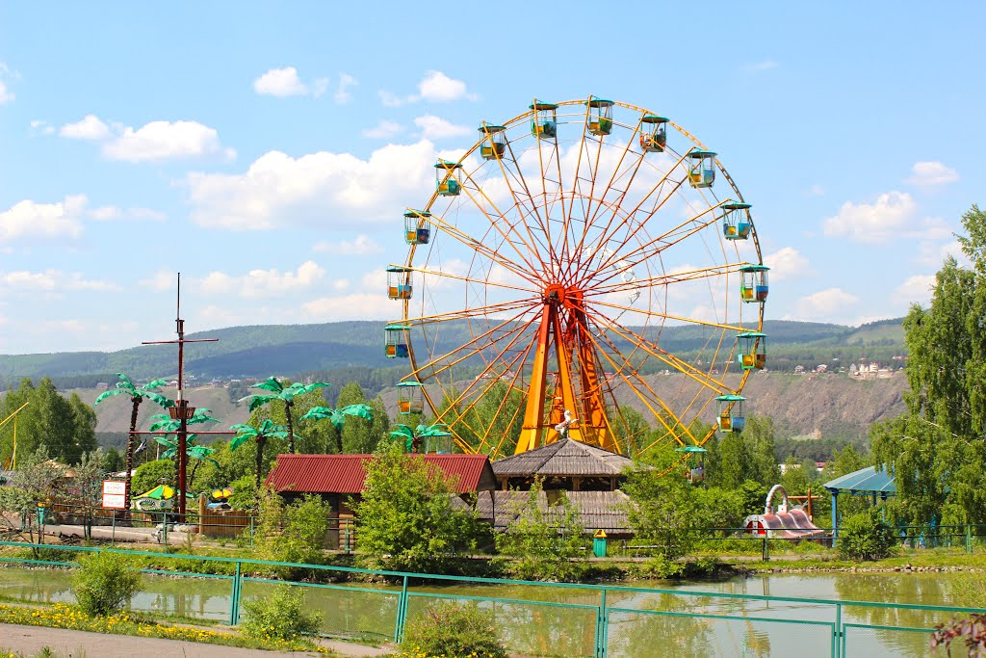
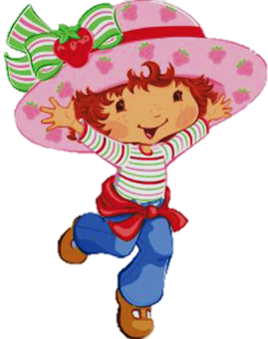
А вот и он парк флоры и фауны «Роев Ручей», любимое место отдыха маленьких красноярцев. «Роев Ручей» – это маленький город, сюда можно приезжать на целый день всей семьей: подышать свежим воздухом, получить удовольствие от прогулок по красивейшим местам, познакомиться с питомцами парка, покататься на аттракционах.
Заглянем внутрь?

Slide 13
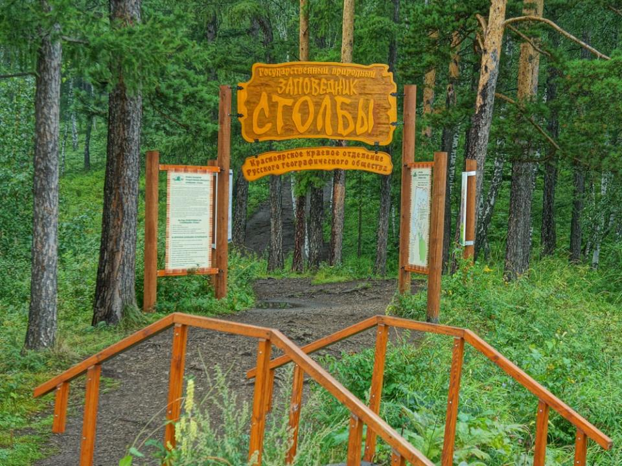
Красноярский государственный заповедник «Столбы». Благодаря Столбам Красноярск известен в мире. Столбы - это гордость нашего города. Это охраняемая территория. На правом берегу Енисея в междуречье рр.Маны и Базаихи. С Ю-З. Примыкает в городской черте Красноярска. Пл. 47, 2 тыс.га, окружающей охранной зоны – 13, 5 тыс.га. Осн. в 1925 по инициативе жителей города для сохранения природных комплексов вокруг живописных сиенитовых останцов – Столбов.
Флора включает ок. 740 сосудистых растений и 260 видов мхов. Преобладает пихтовая тайга, типичная для среднегорья Вост.Саяна. Сосново-лиственничные леса; в виде примеси – кедр сибирский. На терр. выявлено 290 видов позвоночных животных. Фауна имеет выраженный таежный облик (лесные полевки, соболь, кабарга, гаички, рябчик и т.п.) с включением лесостепных видов (сибирская косуля, степной хорь, длиннохвостый суслик и др.) Из особо охраняемых видов, занесенных в Красную книгу России, произрастают калипсо луковичное, башмачки настоящий и крупноцветный, пальчатокоренник майский, гнездоцветка клобучковая, ятрышник шлемоносный, ковыль перистый; обитают скопа, беркут, балобан, сапсан и др. Гл. достопримечательность – многочисленные (св. 100) выход скал; высота нек-рых св. 90 м. Большинство столбов имеют собственные названия.
Рассмотрим некоторые из них?

